Slide 1
Показники виконання ІТС ІТМ
Показники, за якими визначаються рівні відповідності освітніх програм критеріям НАЗЯВО. Оцінка – 0,897/В.

Slide 2
1. Проектування та цілі освітньої програми. Оцінка – 0.85/В

Slide 3
2. Структура та зміст освітньої програми. Оцінка - 0.88/В

Slide 4
3. Доступ до освітньої програми та визнання результатів навчання. Оцінка - 0.875/В

Slide 5
4. Навчання і викладання за освітньою програмою.
Оцінка - 0.909/В

Slide 6
5. Контрольні заходи, оцінювання здобувачів вищої освіти та академічна доброчесність. Оцінка - 0.968/А

Slide 7
5. Контрольні заходи, оцінювання здобувачів вищої освіти та академічна доброчесність. Оцінка - 0.968/А

Slide 8
6. Людські ресурси. Оцінка - 0.8/В

Slide 9
7. Освітнє середовище та матеріальні ресурси.
Оцінка - 0.875/В

Slide 10
8. Внутрішнє забезпечення якості освітньої програми.
Оцінка - 0.909/В

Slide 11
8. Внутрішнє забезпечення якості освітньої програми.
Оцінка - 0.909/В

Slide 12
9. Прозорість та публічність.
Оцінка - 1/A

Slide 13
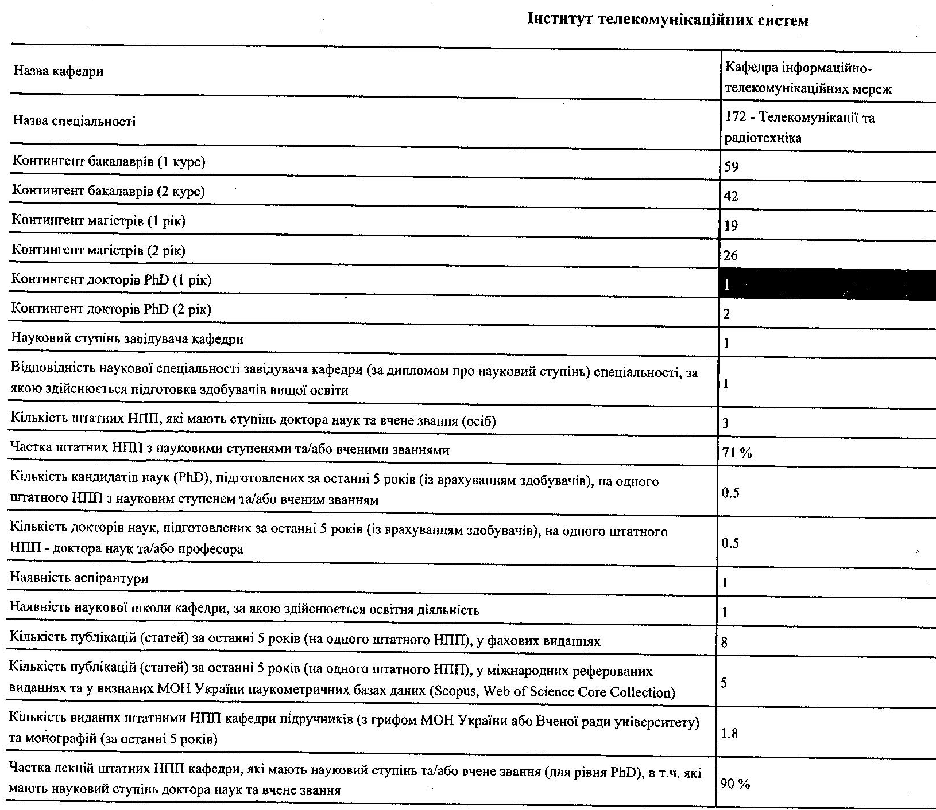
Контингент докторів
PhD (1-й рік)
Кафедрою ведеться регулярна підготовка докторів PhD, в тому числі і закордонних пошукачів (1 аспірантка - громадянка Китаю Yu Junfeng), у 2020 році було заплановано 2 вступники до аспірантури, але в останній момент під час вступної компанії пошукач Білоха Данило отримав запрошення на роботу до Великобританії та відмовився у зв’язку з від’їздом.

Slide 14
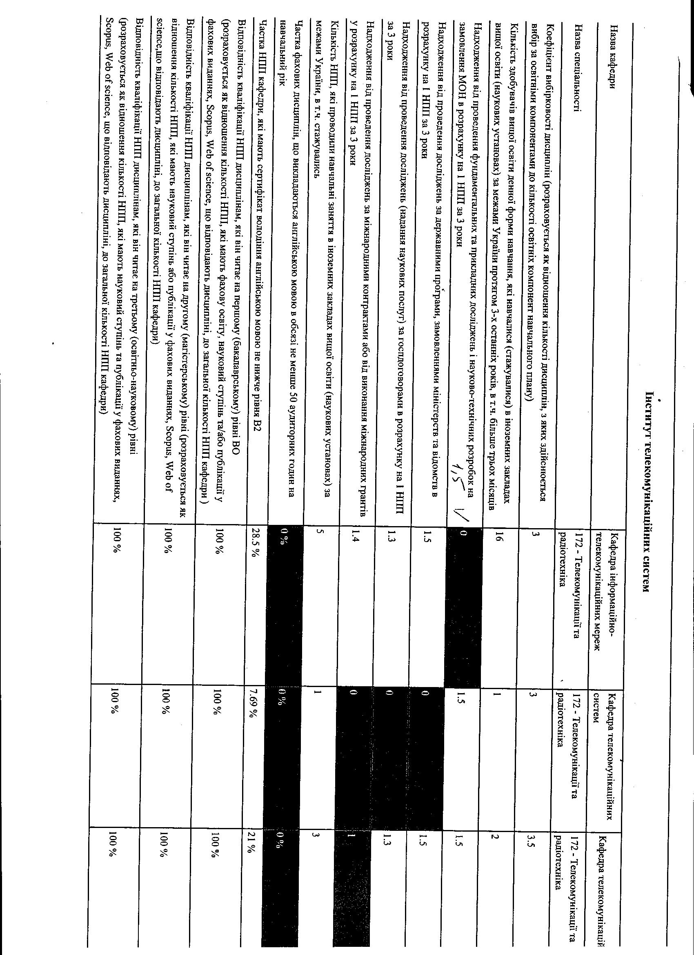
Надходження від проведення фундаментальних та прикладних досліджень і науково-технічних розробок на замовлення МОН в розрахунку на 1 НПП за 3 роки
1. Кафедра має надходження від проведення фундаментальних та прикладних досліджень і науково-технічних розробок на замовлення МОН в розрахунку на 1 НПП за 3 роки в розмірі – 1387,2 тис. грн.
2. Надходження від проведення досліджень за державними програми, замовленнями міністерств та відомств в розрахунку на 1 НПП за 3 роки – 350,0 тис.грн.
3. Надходження від проведення досліджень (надання наукових послуг) за госпдоговорами в розрахунку на 1 НПП за 3 роки - 106,0 тис. грн.
4. Надходження від проведення досліджень за міжнародними контрактами або від виконання міжнародних грантів у розрахунку на 1 НПП за 3 роки – 236,8 тис.грн.
(1387,2 + 350 + 106 + 236,8 = 2080 тис.грн.;
2080 тис.грн.\3 роки = 693, 33 тис. грн.;
693,33 тис.грн.\12.2 шт.один = 56,83 тис. грн.
1,5

Slide 15
Частка фахових дисциплін, що викладаються англійською мовою в обсязі не менше 50 аудиторних годин на навчальний рік
Оскільки на кафедрі є 1 PhD студентка громадянка Китаю Yu Junfeng, то їй усі дисципліни викладаються англійською мовою, науковий керівник – проф. Глоба Л.С., крім того викладачі кафедри неодноразово вигравали гранти Erasmus+ та читали лекції закордоном саме на англійській мові.
(Oскільки PhD студентка навчається за заочною формою, то кількість аудиторних годин зменшується – всього 5 кред. + 5 кред.= всього – 10 кред.)
1

Slide 16
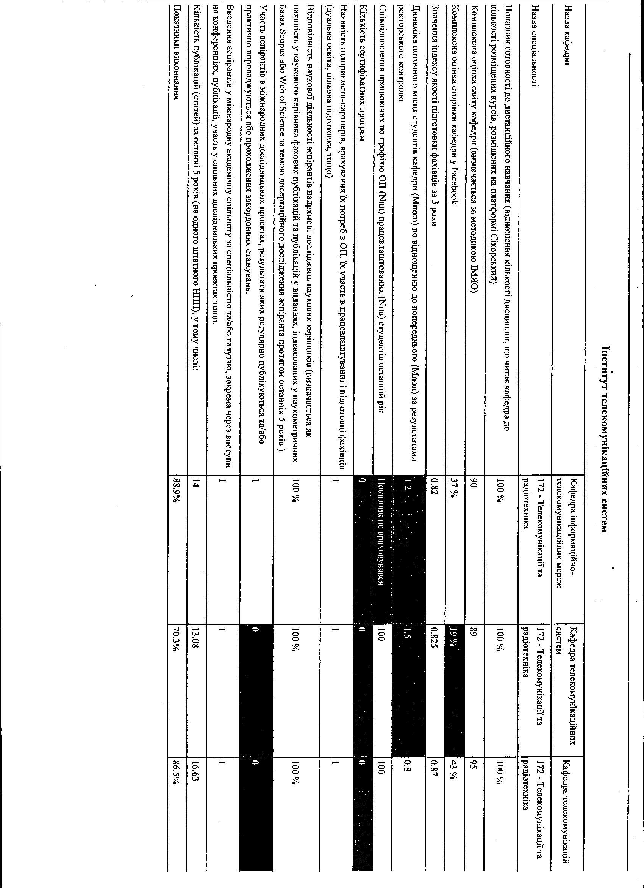
Динаміка поточного місця студентів кафедри (Mnom) по відношенню до попереднього (Mnon) за результатами ректорського контролю
Кафедра займає місця за результатами ректорського контролю у верхній частині, враховуючи різний рівень підготовки абітурієнтів та те, що значна кількість студентів старших курсів працює за фахом, можливі різні коливання результатів ректорського контролю.
Зав.каф. отримувала почесне звання – викладач-дослідник усі роки без виключення, доки існувала ця номінація, неодноразово посідаючи 1-ше місце, а в номінації Молодий викладач-дослідник і зараз отримують почесні звання викладачі: д.т.н. Скулиш М.А, доц. Новогрудська Р.Л., Курдеча В.В., стипендію Кабінету Міністрів (Президента) – отримує д.т.н. Скулиш М.А.

Slide 17
Співвідношення працюючих по профілю ОП (Nпп) працевлаштованих (Nпв) студентів останній рік
100%
Усі студенти кафедри 100% працевлаштовані за фахом, навіть багато з них працюють за фахом на 5-6 курсах.

Slide 18
Кількість сертифікованих програм
На кафедрі підписано 2 договори про отримання студентами кафедри одночасно 2-х дипломів ТУ м. Дрезден, Anhalt University of Applied Sciences, студенти мають можливість прослуховувати окремі курси в Німеччині, Англії та інших країнах за бажанням, таким чином створення сертифікованих програм доцільно тільки для підвищення кваліфікації, такі заходи в ІТС мають місце через відповідний підрозділ КПІ
100%

Slide 19
Додаток 2 до наказу № 1/268 від 08.09.2020
Назва кафедр Інформаційно-телекомунікаційних мереж
Спеціальність 172 - Телекомунікації та радіотехніка
Відповідність критеріям оцінювання якості ОП
Назва ОП та рівень ВО | Рівні відповідності |  |  |  |  |  |  |  |  |  | Можливе рішення про акредитацію
 | кр.1 | кр.2 | кр.3 | кр.4 | кр.5 | кр.6 | кр.7 | кр.8 | кр.9 | кр.10 (для PhD)
1 | 2 | 3 | 4 | 5 | 6 | 7 | 8 | 9 | 10 | 11 | 12
ОНП PhD* | 0,85 | 0,889 | 0,875 | 0,909 | 0,969 | 0,8 | 0,625 | 0,909 | 1 | 0,833 | 0,8659 (B)
*Примітка: кафедри-партнери, які здійснюють підготовку Phd за спеціальністю, що закріплена за декількома кафедрами, зазначають не рівні, а коефіцієнти відповідності критеріям.

Slide 20
Дякую за увагу!

